Slide 1
КАЗАНСКИЙ ФЕДЕРАЛЬНЫЙ УНИВЕРСИТЕТ
РЕАЛИЗАЦИЯ ЗАДАЧ ФЕДЕРАЛЬНОГО УНИВЕРСИТЕТА НА ПРИМЕРЕ СОТРУДНИЧЕСТВА С РЕСПУБЛИКОЙ ТАТАРСТАН
Презентация
в рамках Круглого стола «Организационно-финансовые механизмы партнерства университета и региона. Целевые показатели инновационной активности деятельности университетских центров»

Slide 2

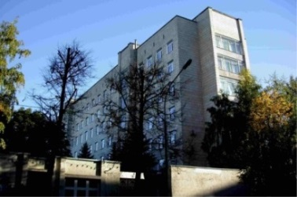
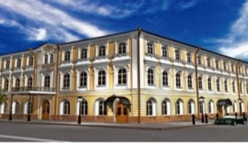
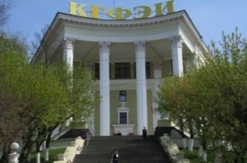
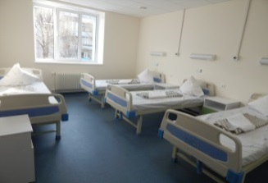
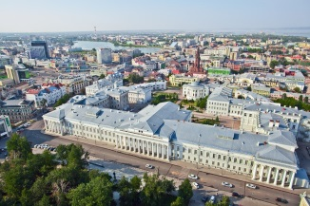
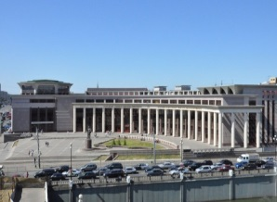
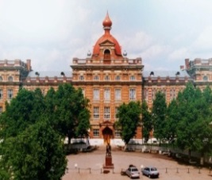

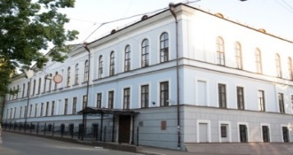
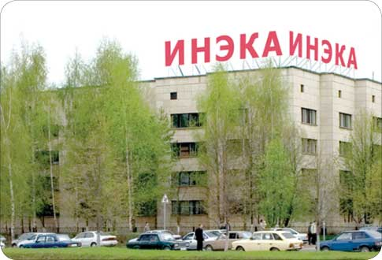
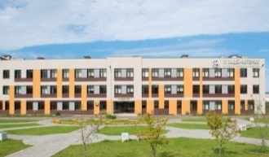
КАЗАНСКИЙ ФЕДЕРАЛЬНЫЙ УНИВЕРСИТЕТ: СТАДИИ СТАНОВЛЕНИЯ
Академия госслужбы РТ
Казанский финансово-экономический институт
2010
2016
2012
Комплекс медицинских учреждений
2015
2012
Казанский университет
Педуниверситеты Казани и Елабуги
Казанский филиал
РЭУ им. Г.В. Плеханова
2013
2012
2012
Камская Инженерно-экономическая академия
Лицей им. Н.И.Лобачевского
IT-лицей

Slide 3
Взаимосвязь и логика программ КФУ
Программа развития
2010-2014
Глобальные вызовы
Программа развития
2015-2019
Общая стратегия
Большие вызовы (Российская Федерация)
Программа 5/100
2013-2019
Региональные вызовы

Slide 4






ИЕРАРХИЯ «ВЫЗОВОВ» И ПРИОРИТЕТЫ РАЗВИТИЯ КФУ
Большие вызовы
(Российская Федерация)
Демографический переход, обусловленный увеличением продолжительности жизни людей, изменением их образа жизни, и связанное с этим старение населения, угрозы глобальных пандемий, увеличение риска появления новых и возврата исчезнувших инфекций.
Рост рисков для жизни и здоровья граждан в результате неэффективного использования природных ресурсов и возрастания антропогенных нагрузок на окружающую среду.
Качественное изменение характера глобальных и локальных энергетических систем.
Необходимость эффективного освоения пространства, в том числе путем преодоления диспропорций социально-экономического развития территорий страны, а также укрепление позиций России в области экономического, научного и военного освоения космического и воздушного пространства, Мирового океана, Арктики и Антарктики.
Глобальные вызовы
ЗДРАВООХРАНЕНИЕ, МЕДИЦИНА
Рост заболеваний, связанных с увеличением продолжительности жизни
Новые инфекции
Глобальная безопасность в области здравоохранения
Изменения окружающей среды и климата
ЗЕМЛЯ, РЕСУРСЫ, ЭНЕРГИЯ
Глобальное потепление
Рост мирового потребления энергии
Экологические проблемы
Снижение цен на углеводороды
КОСМОС, ВСЕЛЕННАЯ
Космические угрозы
Эффективность космических программ
Изменения окружающей среды и климата
ОБРАЗОВАНИЕ, ЧЕЛОВЕЧЕСКИЕ РЕСУРСЫ
Изменяющаяся форма знаний
Быстрое развитие технологий
Быстрое устаревание навыков
Миграция и мобильность человеческих потоков
  САЕ КФУ
«Трансмед»
«ЭкоНефть»
«АстроВызов»
«Учитель XXI века»
ответы
ответы
ответы
Региональные вызовы
Недостаточная глобальная конкурентоспособность обрабатывающей промышленности, недостаток сырья для нефтегазохимии; экологические проблемы.
Несоответствие квалификации работников осуществляемой профессиональной деятельности; дефицит квалифицированных кадров для инновационной экономики.
Развитие прорывных технологий: искусственный интеллект; биотехнологии; информационные, когнитивные и аддитивные технологии

Slide 5



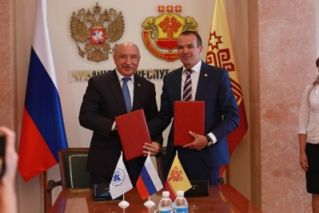





КФУ И Приволжский федеральный округ
Удмуртия
Татарстан
Чувашия
Марий Эл
Кировская область
Чебоксары, 9 августа 2017 г.
Подписание Соглашения о сотрудничестве между КФУ и Чувашской республикой
Казань, 30 ноября 2017 г.
Подписано Дополнительное Соглашение о сотрудничестве между КФУ и Пензенской областью
Пензенская область
Ульяновская область
Киров, 13 декабря 2017 г.
Подписано Соглашение о сотрудничестве между КФУ и Кировской областью

Slide 6
ПРИОРИТЕТНЫЕ НАПРАВЛЕНИЯ РАЗВИТИЯ КФУ
Инфокоммуникационные и космические технологии
Перспективные материалы
Комплексные социо-гуманитарные исследования
Биомедицина и фармацевтика
Нефтедобыча, нефтепереработка и нефтехимия
21 %
14 %
11 %
9 %
33 %
Общая вовлеченность в приоритетные направления составляет
88 %

Slide 7


ОТ Университета 2.0 к УНИВЕРСИТЕТУ 4.0
индивидуальное мировое разделение труда
Университет 3.0
Образование + Наука
+ Трансфер технологий
Университет 2.0
Образование + Наука
Университет 4.0
Cмарт Университет
  ПРИОРИТЕТЫ
  Биомедицина и фармацевтика
  Нефтедобыча, нефтепереработка и нефтехимия
  Новые материалы
  Инфокоммуникационные и
  космические технологии
  Социогуманитарное направление
Цифровизация
  САЕ
Трансляционная 7П медицина
ЭкоНефть – глобальная энергия и ресурсы будущего
АстроВызов
Учитель XXI века
Инновации
Наука
Цифровизация
Инновации
Инновации
Цифровизация
Образование
Образование
Инновации
Цифровизация
  Технологии 4 промышленной революции
Большие данные, интернет вещей, виртуальная и дополненная реальность, 3D-печать, печатная электроника, квантовые вычисления, распределённые реестры (блокчейн-технологии), искусственный интеллект

Slide 8




РАЗВИТИЕ ПЛОЩАДОК ТРАНСФЕРА
2013 (11)
Лицей им.Н.И.Лобачевского
IT-лицей
Приволжский межрегиональный центр повышения квалификации и профессиональной переподготовки работников образования
ВШГМУ
ВШБ
Малый университет
Планетарий
РТТ-150
Астрономическая обсерватория им. В.П. Энгельгардта
Северо-Кавказская астрономическая станция
Центр дополнительного образования, менеджмента качества и маркетинга в нефтегазовой сфере
2017 (+10)
Университетская клиника
Симуляционный центр
Центр трансляционной медицины КФУ-RASA
Фабрика катализаторов
Творческие мастерские учителя по физике, химии, начальных классов и дошкольного образования
Детский университет
Фабрика предпринимательства
РИЦ гибких производственных систем
РИЦ «Центр медицинской науки»
РИЦ химических технологий
2018-2020 (+11)
IT-клиника
Центр клинических исследований
Опытное производство лекарственных препаратов
Опытный нефтяной полигон
РИЦ «Катализаторы для нефтехимии»
РИЦ моделирования залежей нефти и газа
Учебный центр Ростех-КФУ
Центр трансфера космических технологий
УЦИРР в области трансляционной персонализированной медицины
УЦТРР в области нефтедобычи, нефтепереработки, нефтехимии
УЦ социального развития региона

Slide 9






ПОДДЕРЖКА СО СТОРОНЫ РЕСПУБЛИКИ ТАТАРСТАН: ИНФРАСТРУКТУРА
11,3 тыс. .м.,
511 млн. руб.
4 тыс. кв.м,
186,2 млн. руб.
3 тыс. кв.м.,
135,5 млн руб.
Центр переподготовки учителей
Академия госслужбы
Лицей имени
Н.И.Лобачевского
42,8 тыс. кв.м.,
1 929 млн руб.
10,7 тыс. кв.м., 482,8 млн руб.
7,7 тыс. кв.м., 507 млн руб.
Комплекс медицинских учреждений
Новые учебно-лабораторные корпуса (Химический институт и Институт НГТ)
IT лицей

Slide 10








УЧАСТИЕ В РЕСПУБЛИКАНСКИХ НАУЧНО-ОБРАЗОВАТЕЛЬНЫХ ПРОГРАММАХ
Ежегодно
Участие в разработке и реализации Программы развития Камского инновационного территориально-производственного кластера РТ (ИННОКАМ)
Программы поддержки родного языка (Ана теле) и национально-исторические исследования
Этно-религиозные исследования (История и культура ислама)
Повышение квалификации государственных и муниципальных служащих 5 400 чел.
Повышение квалификации учителей
свыше 13 000 чел.
Реализация проекта охраны республиканских памятников Всемирного культурного наследия
Повышение квалификации работников промышленных компаний
Программа повышения финансовой грамотности 1 500 чел.
Всего со стороны РТ направлено порядка 1,8 млрд. руб.

Slide 11









ПОДДЕРЖКА СО СТОРОНЫ РЕСПУБЛИКИ ТАТАРСТАН:
СОЗДАНИЕ УНИВЕРСИТЕТСКИХ ЦЕНТРОВ РАЗВИТИЯ РЕГИОНА
центр инновационного развития республики ТАТАРСТАН в области трансляционной персонализированной медицины
центр технологического развития Республики Татарстан в области нефтедобычи, нефтепереработки,
нефтехимии
центр социального развития Республики Татарстан
в области
инноваций и предпринимательства
Пакет Соглашений КФУ с Правительством Республики Татарстан
О сотрудничестве при реализации ключевых проектов Стратегии социально-экономического развития Республики Татарстан до 2030 года
О создании на базе КФУ Проектного офиса по участию в реализации отдельных мероприятий Стратегии социально-экономического развития Республики Татарстан до 2030 года
Об оказании экспертно-консультационной поддержки в реализации и актуализации Стратегии социально-экономического развития Республики Татарстан до 2030 года
О предоставлении средств на софинансирование ключевых реализуемых университетом проектов, связанных с научными, научно-техническими, творческими разработками и услугами, направленных на социально-экономическое развитие Республики Татарстан
О безвозмездном предоставлении КФУ объектов инновационной республиканской и муниципальной инфраструктуры для реализации ключевых научных, технико-внедренческих и творческих проектов для социально-экономического развития Татарстана

Slide 12

МОДЕЛЬ ОБЪЕДИНЕННОГО УНИВЕРСИТЕТСКОГО ЦЕНТРА РЕСПУБЛИКИ ТАТАРСТАН
Центр симуляционного и имитационного обучения
СИНЕРГЕТИЧЕСКИЙ ЭФФЕКТ
Университетских центров инновационного, технологического и социального развития
на базе единого вуза
Инжиниринговый центр медицинских симуляторов «Центр медицинской науки»
ЦЕНТР ИННОВАЦИОННОГО РАЗВИТИЯ
Университетская клиника «Казань»
Акселератор инновационного предпринимательства
Бюджет РТ
507,7
млн руб.
Иные сервисы и объекты инфраструктуры
Региональный центр инжиниринга «ХимТех»
Центр дополнительного образования, менеджмента качества и маркетинга
Проектно-волонтерский центр
Ситуационный центр социальной сферы
РЕГИОНАЛЬНЫЙ ПРОЕКТНЫЙ ОФИС
на базе КФУ
Площадка трансфера технологий в области нефтедобычи
Центр инноваций социальной сферы Республики Татарстан
Иные сервисы и объекты инфраструктуры
ЦЕНТР ТЕХНОЛОГИЧЕСКОГО РАЗВИТИЯ
ЦЕНТР СОЦИАЛЬНОГО РАЗВИТИЯ
Акселератор социального бизнеса
Фабрика предпринимательства
Иные социальные сервисы и объекты инфраструктуры
Бюджет РТ
266,5
млн руб.
Бюджет РТ
364,4
млн руб.
Общая поддержка за счет РТ
1 138,6 млн руб.
Достижение показателей результативности

Slide 13










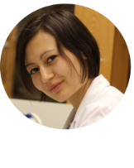



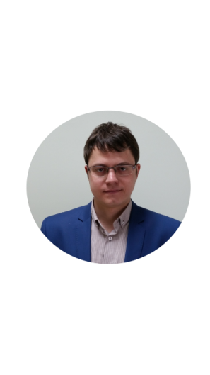



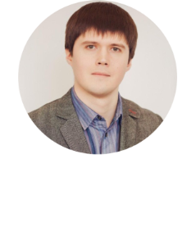
















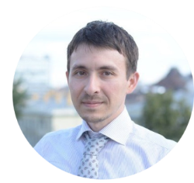



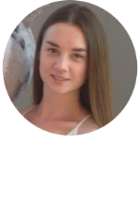



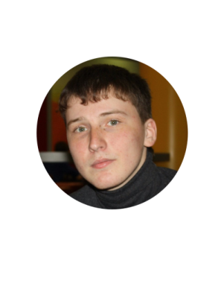




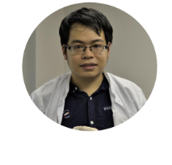



Ведущие ученые САЕ
Лидеры изменений
Поколение ТОП 100
Мы создаем условия для возвращения молодых специалистов
ПРОВОДНИКИ И АДЕПТЫ ТРАНСФОРМАЦИЙ 2020+
Й.Хаяшизаки
h-index 83
П.Массон
h-index 36
Я.Кузяков
h-index 39
Б.Тохиди
h-index 29
К.Прайсснер
h-index 60
А.Варнек
h-index 27
М.Шмитц
h-index 26
С.Веревкин
h-index 36
Р.Хазипов
h-index 39
Р.Гиниатуллин
h-index 25
С.Беллуши
h-index 39
А.Розов
h-index 25
М.Романтчук
h-index 32
А.Имменхаузер
h-index 24
Мы привлекаем ведущих мировых ученых-наставников
В.Ерохин
h-index 25
М.Юсупов
h-index 23
М.Кок
h-index 29
Й.Шнайдер
h-index 19
С.Одинцов
h-index 65
Р.Гримм
h-index 43
Н.Рашби
А.Старобинский
h-index 50
Мы вкладываем средства и силы в воспитание и закрепление собственных молодых кадров
И.Ментер
h-index 11
М.МакМахон
А.Косовичев
h-index 43
М.Гильфанов
h-index 37
А.Ле Меоте
h-index 18
Л.Вербицкая
Президент РАО
Формирование нового поколения ученых, преподавателей и менеджеров:
молодых, целеустремленных, талантливых, лидеров, профессионалов с глобальным видением и стремлениями к развитию;
со степенью PhD международных научно-образовательных центров Топ100 ;
имеющих успешный опыт реализации проектов в ведущих международных компаниях

Slide 14



ФОРМИРОВАНИЕ ПОКОЛЕНИЯ
ТОП-100
425 000
33 000
3 500
5 600
ЭКОСИСТЕМА КФУ 2017-2020
Молодые ученые
Пояс кооперации с предприятиями
Молодые руководители грантов и проектов
Молодые ученые с PhD ведущих зарубежных вузов
x 2,3
8,3
x 2,7
Инновационная инфраструктура
и МИПы
x 1,9
\
x 2,6
x 1,4
\
2,2
x 1,2
Собственные площадки трансфера
Открытие новых позиций постдоков
Гранты для создания научных групп под руководством молодых ученых
Система OpenLabs
Новые корпуса
Формирование кадрового резерва
Проекты по социальной поддержке
Открытие центров превосходства
Стипендии попечительского совета на прикладные разработки
0,6
КФУ
0,2
2013
2017
2020
Млрд $

Slide 15



ПОДДЕРЖКА ФЕДЕРАЛЬНЫХ УНИВЕРСИТЕТОВ: ПРЕДЛОЖЕНИЯ КФУ
Стимулирование взаимодействия с индустриальными партнерами
Упрощение процедуры согласования распоряжения недвижимым и особо ценным движимым имуществом посредством передачи таких полномочий на уровень Наблюдательного совета ФУ (при условии положительного голосования 2 представителей МОН РФ - членов НС);
Разрешить ФУ формировать 100% дочерние научно-образовательные структуры (формировать университетские холдинги и корпорации);
Упрощение процедур взаимодействия вузов и промышленных предприятий в контексте осуществления совместной деятельности по созданию наукоемких производств высокотехнологичной продукции посредством предоставления образовательным и научным организациям, созданным в форме некоммерческой организации возможности заключения договоров простого товарищества, в том числе в предпринимательских целях;
Облегчение порядка создания базовых кафедр ведущих компаний в университетах (и наоборот), освобождение от аренды и коммунальных платежей оборудования передаваемого предприятиями университетам, разрешить университетам размещать на базовых кафедрах на территории компаний свое оборудование и реализовывать образовательные программы, смягчение аккредитационных требований к специалистам компаний, привлекаемых для организации преподавания.

Slide 16




ПОДДЕРЖКА ФЕДЕРАЛЬНЫХ УНИВЕРСИТЕТОВ: ПРЕДЛОЖЕНИЯ КФУ
Стимулирование инноваций и технологического предпринимательства
Освобождение от части налогов (оборотных, налога на прибыль и т.п.) малых предприятий, созданных студентами, магистрами и аспирантами, оставив только налоги и отчисления в социальные фонды, занятых на них физических лиц;
Оказание содействия в создании и содержании университетских бизнес-инкубаторов. Увеличение на 2% госзадания университетам на эти цели в соответствии с развитием приоритетного проекта «Вузы как центры пространства создания инноваций»;
Изменение учебных стандартов. Создать условия по защите дипломов (выпускных работ) по ряду направлений (например, в IT-сфере) только в форме создания нового предприятия (стартапа). Включить элементы предпринимательства, бизнес-планирования, системы монетизации и коммерциализации идей как обязательные условия обоснования в квалификационных работах;
Упрощение порядка создания и ликвидации малых предприятий, а также компаний, создаваемых университетами (в том числе и созданных в рамках государственной поддержки). Разрешить упомянутым компаниям, если они размещены на площадях университетов, 2 года не платить арендную плату и коммунальные услуги, а также упростить порядок и предусмотреть льготы при использовании упомянутыми компаниями оборудования университета;

Slide 17




ПОДДЕРЖКА ФЕДЕРАЛЬНЫХ УНИВЕРСИТЕТОВ: ПРЕДЛОЖЕНИЯ КФУ
Стимулирование инноваций и технологического предпринимательства
В составе бюджетов государственных программ поддержки предпринимательства и развития промышленности, отдельно квотировать ресурсы для поддержки проектов и малых предприятий и компаний, созданных с участием университетов (если его доля не менее 25% плюс одна акция);
Упрощение порядка и введение льгот в проектах взаимодействия университетов (совместное использование помещений и площадей) и технопарков и инжиниринговых центров, созданных в рамках государственных программ или при государственной поддержке;
При приобретении оборудования или создании промышленных предприятий за счет государственных средств (госпрограмм) или предоставления предприятий льгот – законодательно предусмотреть (квотировать) время для его льготного использования университетами или созданными с его участием МИП и компаний в образовательных и научных целях;
Увеличение контрольных цифр приема ФУ по инженерным специальностям в рамках новых программ обучения для областей будущей диверсификации территории регионов – это прежде всего робототехники, аддитивных технологий - и их экономического сопровождения, т.е. организации профессиональной подготовки так называемых «инженеров будущего».

Slide 18
ОСОБЕННОСТИ ВУЗОВ РАЗНЫХ УРОВНЕЙ
 | Направления деятельности |  |  |  | Соответствие потребностям |  |  |  | Высшие ступени образования
Статус вуза | Образование | Наука | Инновации | Предпринимательство | Муниципалитета | Региона | Субъекта РФ | Международного рынка труда | Магистратура | Аспирантура
«5 топ 100» | + | + | + | + |  |  |  | + | + | +
Федеральный | + | + | + | + | + | + | + |  | + | +
Опорный | + | + | + |  | + | + | +
НИУ | + | + | + |  | + | + |  |  | + | +
Традиционный | + | + |  |  | +
ведущие

Slide 19
Благодарю за внимание!

Slide 20


ЦЕНТР ИННОВАЦИОННОГО РАЗВИТИЯ
МИНИСТЕРСТВО ЗДРАВООХРАНЕНИЯ
РЕСПУБЛИКИ ТАТАРСТАН
КАЗАНСКИЙ (ПРИВОЛЖСКИЙ)
ФЕДЕРАЛЬНЫЙ
УНИВЕРСИТЕТ
МИНИСТЕРСТВО ПРОМЫШЛЕННОСТИ И ТОРГОВЛИ ЗАЩИТЫ РЕСПУБЛИКИ ТАТАРСТАН
МИНИСТЕРСТВО ЭКОНОМИКИ
РЕСПУБЛИКИ ТАТАРСТАН
Государственный исполнитель программ сфере здравоохранения
Подготовка предложений по нормативно-правовому регулированию
Создание системы единого университет-центрированного регионального менеджмента процессов трансляции персонализированной медицины
Проведение государственной политики в области промышленности и потребительского рынка Республики Татарстан
Создание условия для устойчивого, сбалансированного, гармоничного развития экономики Республики Татарстан
РЕГИОНАЛЬНЫЙ ИННОВАЦИОННЫЙ ЦЕНТР ТРАНСЛЯЦИОННОЙ ПЕРСОНАЛИЗИРОВАННОЙ МЕДИЦИНЫ
Создание сервисов поддержки трансляционных исследований в центрах коллективного пользования для МИПов, предприятий и медицинских организаций региона
Создание клиники внедрения и расширение возможностей и компетенций ЦКП, НОЦ, Центров превосходства и Инжиниринговых центров в доклинических и клинических трансляционных исследованиях
Создание условий, разработка и внедрение проектно-ориентированных образовательных программ в области трансляционной персонализированной медицины
Формирование портфеля программ и интеллектуальных продуктов региона, способствующих развитию и внедрению в здравоохранение персонализированной медицины
Создание экспертного центра КФУ-Elsevier в области биоинформатики;
Создание акселератора федерального уровня «КФУ MedTech».
Создание первой в России IT-клиники в области персонализированной медицины;
Создание на базе университетского Биобанка Центра клеточных технологий.
Создание электронного образовательного ресурса «Фабрика виртуальных медико-биологических исследований»;
создание базовых кафедр (совместно с ООО «Изварино фарма» и Elsevier).
Разработка новых пилотных моделей взаимодействия научно-образовательных учреждений и крупных медицинских учреждений субъекта в области персонализированной медицины

Slide 21

















ЦЕНТР ТЕХНОЛОГИЧЕСКОГО РАЗВИТИЯ
КАЗАНСКИЙ ФЕДЕРАЛЬНЫЙ
УНИВЕРСИТЕТ
ПРАВИТЕЛЬСТВО
РЕСПУБЛИКИ ТАТАРСТАН
Система отраслевых центров инжиниринга и аутсорсинга
Математическое моделирование процессов в области нефти и газа
Энергоэффективные, экологичные и экономичные технологии повышения нефтеотдачи
Предотвращение экологических рисков
Энергоэффективные, экологичные и экономичные технологии разработки трудноизвлекаемых запасов углеводородного сырья
Эффективные процессы и катализаторы в области нефтедобычи, нефтепереработки и нефтехимии
Центр аутсорсинга
МНК РТ

Slide 22
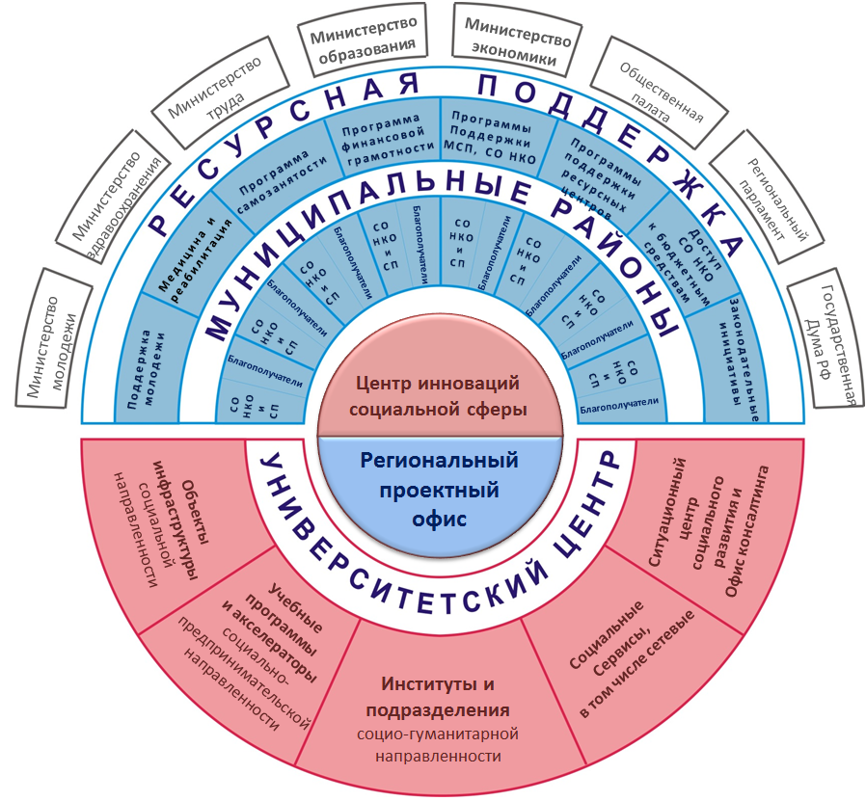

ЦЕНТР СОЦИАЛЬНОГО РАЗВИТИЯ
РЕГИОНАЛЬНАЯ МОДЕЛЬ ИННОВАЦИОННОЙ
СОЦИАЛЬНОЙ ЭКОСИСТЕМЫ РЕСПУБЛИКИ ТАТАРСТАН
на интеллектуальной платформе
КФУ
Объект инфраструктуры поддержки субъектов социального предпринимательства, финансируемый из регионального бюджета и наделенный полномочиями межмуниципального ресурсного центра поддержки СО НКО
Координационно-контрольный орган в сфере управления проектной деятельностью, использующий интеллектуальную платформу социальной экосистемы, центр мониторинга-анализа социальных показателей и моделирования управленческих решений социальной сферы Республики Татарстан

Slide 23








ВЗАИМОДЕЙСТВИЕ КФУ С ПРОМЫШЛЕННЫМИ ПРЕДПРИЯТИЯМИ
Мегагранты в рамках ППР 218
Разработка приборов, методов и технологий для поиска, разведки, контроля за разработкой залежей нефти
2010-2012 – 560 млн руб
2013-2015 – 600 млн руб
2016-2018 – 320 млн руб
Разработка и внедрение катализаторов и адсорбентов для нефтехимии
2010-2012 – 600 млн руб
2013-2015 – 600 млн руб
Проект по созданию беспилотного автомобиля, базовые кафедры, образовательные программы
2016 – 70 млн руб
2017 – 134 млн руб
Разработка технологии управления процессом добычи сверхвязкой нефти
2016-2018 годы – 320 млн руб
Научно-учебные центры с компаниями ГК «РОСТЕХ», «Роде и Шварц», «Кейсайт-технолоджис» и «Нэшнл Инструментс»
Разработка отечественных катализаторов для получения силиконовых резин различного назначения 2015-2016 – 150 млн руб
Общий объем хозяйственных договоров с предприятиями
В 2015 году 272 работы на сумму 370 млн. руб.,
В 2016 году 270 научных работ на сумму 452,5 млн.
на август 2017 года 109 работ на сумму 582,3 млн. руб.,
Всего за 2,5 года выполнено договоров на общую сумму 1 404,8 млн. руб.

Slide 24

КФУ КАК ИНТЕГРАТОР ВНЕДРЕНИЯ ТЕХНОЛОГИЙ
Инженерия и машиностроение
Компания Язаки - крупная международная корпорация, существующая на мировом рынке уже более 75 лет. Основное направление деятельности - производство компонентов электрооборудования для автомобилестроения. В корпорации по всему миру занято 290 тысяч работников.
Дизайн и синтез новых материалов, тонкопленочных систем, разработки интеллектуальных систем помощи водителям.
Notes:
Projects at YTCA are shown, will discuss Advanced Metal Alloys and Composites and Advanced Energy and Storage Materials
24

Slide 25






КФУ КАК ИНТЕГРАТОР ВНЕДРЕНИЯ ТЕХНОЛОГИЙ
Область живых систем
Геномные технологии прогноза, диагностики и лечения
Республиканский
Онкологический
диспансер
Симуляторы
РИЦ
Медицинской науки
Университетская
клиника КФУ,
клиники РТ
Новые клеточные и омиксные технологии диагностики, лечения и реабилитации

Slide 26





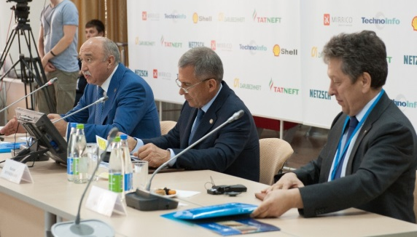









КФУ КАК ИНТЕГРАТОР ВНЕДРЕНИЯ ТЕХНОЛОГИЙ
Нефтяная отрасль
Международная площадка «Термические методы увеличения нефтеотдачи: лабораторные исследования, моделирование и промысловые применения». За два года его посетило более 500 специалистов из 47 стран мира, представлены все крупнейшие страны-экспортеры нефти и крупнейшие нефтяные компании.
С 2018 года мероприятие под брендом КФУ будет проводиться в Китае, Турции, Колумбии.

Slide 27
ДВИЖЕНИЕ К ЦЕЛЕВОЙ МОДЕЛИ И ЭФФЕКТИВНОСТЬ
В области исследований и образования преодолено в среднем 67 % разрыва
Выполнение KPI
В области трансфера
преодолено в среднем 74 % разрыва
2013
2017
2020

Slide 28





















ПОЗИЦИИ КФУ В МИРОВЫХ РЕЙТИНГАХ
Мировые рейтинги
Предметные рейтинги THE
Предметные рейтинги QS
 |  | Мировой ранг | Россия
 | Бизнес и экономика | 176-200 | 4
 | Гуманитарные науки и искусство | 201-250 | 4
 | Общественные науки | 201-250 | 3
 | Физические науки | 301-400 | 8
 | Науки о жизни | 401-500 | 3
 |  | Мировой ранг | Россия
 | Филология | 101-150 | 3
 | Коммуникации и медиа | 151-200 | 1
 | Археология | 151-200 | 3
 | Образование | 251-300 | 2
 | Английский язык и литература | 251-300 | 2
 | Экономика и эконометрика | 301-350 | 5
 | Физика и астрономия | 351-400 | 11
 | Химия | 401-450 | 4
401–500
201-250 Europe
66
441-450
59
3 место
среди вузов России по представленности в предметных рейтингах QS и THE

Slide 29
КАЧЕСТВЕННЫЕ СДВИГИ В ПУБЛИКАЦИОННОЙ АКТИВНОСТИ
ПУБЛИКАЦИИ
ПУБЛИКАЦИИ
Top-10 & Top-25
Доля ПУБЛИКАЦИЙ
по квартилям в WOS
3200
Q1
Q2
Q4
Q3
Доля ПУБЛИКАЦИЙ
по квартилям в SCOPUS
Доля самоцитирования публикаций (за 5 лет)

Slide 30
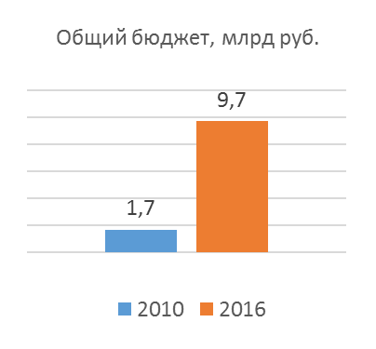
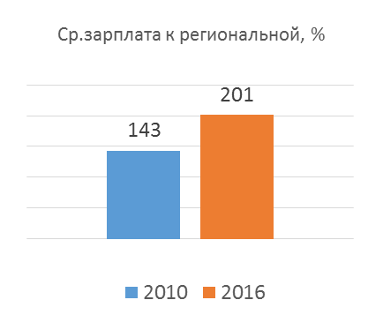
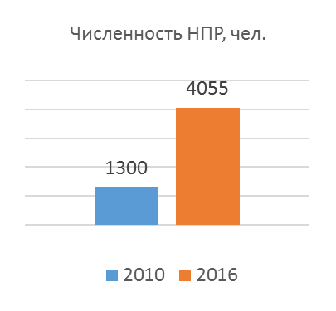
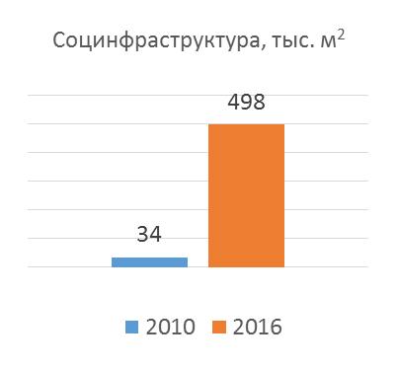
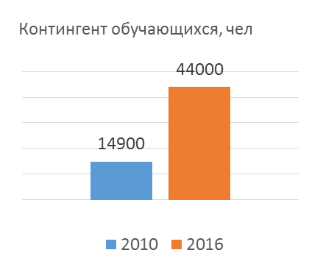
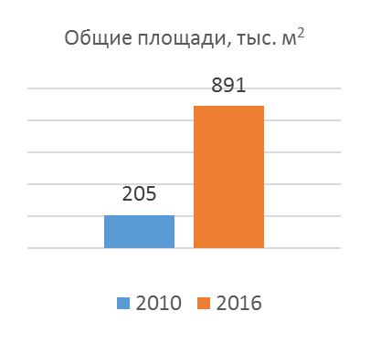
ОСНОВНЫЕ ТРАНСФОРМАЦИИ
2,9 раза
5,5 раза
1,8 раза
2,5 раза
14,6 раза
4,3 раза

Slide 31
Уровень и динамика средней заработной платы

